Slide 1
Cyber stalking & fraud
Svindel er en av de største truslene på internet
Mange typer svindel krever ingen “hackekunnskaper” og kan utføres av mennesker uten spesielle tekniske ferdigheter
Svindlere benytter seg ofte av “aktuelle” hendelser for å lure folk, slik som f. eks under Covid
Sårbare mennesker i vanskelige situasjoner

Slide 2
Scam e-mail
Sender mail til mennesker hvor de hevder at de kan få lettjente penger
“Nigerian prince”
En person har “penger” han vil få ut av landet
Kan ikke bruke normale prosedyrer for dette, pga. “sikkerhetsrisk”
Ønsker å overføre pengene til din trygge konto hvor pengene kan ligge midlertidlig
Sier at du kan få en liten sum for bryderiet
Problemet, sier han, er at pengene hans ikke kan brukes til noe enda, så du må legge ut for diverse avgifter som skatt og gebyrer enn så lenge
Lover å betale tilbake “trust me, bro”
Du sender en pengesum for å dekke dette, og hører aldri fra prinsen igjen. :(
Notes:
Now consider this investment scam, and variations of it, from a logical point of view. If you had large sums of money you needed to transfer, would you send it to a person in a foreign country whom you had never met? Wouldn’t you be worried that the recipient would cash out her account and take the next plane to Rio? If a person needs to transfer money internationally, why doesn’t he just transfer the money to an account in The Bahamas? Or cash out the account and send it via FedEx or UPS to a storage facility in the United States? The point is that there are many ways a person could get money out of a country without trusting some stranger he has never seen before. That fact alone should indicate to you that this offer is simply not legitimate. This concept is the first general principle you should derive concerning fraud. In any offer, consider the point of view of the person offering it. Does it sound as if he is taking an inordinately large risk? Does the deal seem oddly biased in your favor? Put yourself in his position. Would you engage in the deal if you were in his position? If not, then this factor is a sign that the deal might not be what it seems

Slide 3
Investeringssvindel
Pump and dump:
Svindler kjøper opp store mengder verdiløse aksjer
Prøver å påvirke prisen for å få den til å øke
Sprer falske rykter på internet i forums, chatter, Discord, Reddit osv.
F. eks, sier at han har innsideinfo om at selskapet bak aksjene har noe de vil kunngjøre snart, som vil øke prisen på aksjene
Folk føler at de ikke kan gå glipp av denne muligheten, og kjøper mange aksjer, noe som får prisen til å øke
Svindleren selger aksjene sine med stor profitt, mens de andre som ble lurt ser at det kommer aldri noen kunngjøring fra selskapet, og prisen stuper igjen

Slide 4
Scam ved kjøp
Nettauksjoner, Finn.no osv.
Hvilke rettigheter har du?
Reklamasjonsfristen er kortere enn om du kjøper fra en bedrift
Angreretten gjelder ikke, du kan ikke angre kjøpet
Bruk kredittkort!

Slide 5
Identitetstyveri
Stjeler noe som gjør at man kan utgi seg for å være en annen
Ofte med den hensikt å kunne kjøpe ting i andres navn, og slippe kostnaden selv
Men også for å få muligheter til å gjøre noe man ikke kan, f. eks:
Stjele førerkort og lage et falsk et basert på dette
Oprette kredittkort i andres navn

Slide 6
Phishing
Prøve å få noen til å dele personlig informasjon
Utgir seg ofte for å være noen andre
Sender overbevisende falske e-poster, brev osv.
Inneholder linker som ser ekte ut, men tar deg med til en falsk nettside, skjult som den ekte
Offeret prøver å logge inn, betale ned med bankkort og lignende, og informasjonen her går rett til svindleren
Spear Phising
Målrettet phising

Slide 7
Beskytt deg mot cyberkriminalitet
Investment fraud:
Bruk kjente tjenester du kan stole på
Sertifikater
Godt kjent
Er noe for godt til å være sant, er det som regel det !!!
Spør deg selv: “hvorfor vil dette random mennesket at nettopp jeg skal investere i dette?!”
Uansett om det er snakk om svindel eller genuine investeringsmuligheter: aldri invester i noe du ikke har råd til å tape på

Slide 8
Beskytt deg mot cyberkriminalitet
Identitetstyveri:
Del aldri personlig informasjon med mindre det er helt nødvendig
Alle dokumenter som har sensitiv informasjon bør fysisk ødelegges når det ikke trengs mer – ikke bare kast det i søpla!
Klipp i stykker bankkort, bruk makuleringsmaskin på dokumenter osv.
Sjekk banktrekk jevnlig for å se om det er noe du ikke kjenner igjen

Slide 9
Beskytt deg mot cyberkriminalitet
Scam ved kjøp:
Sjekk feedback på selgere
Bruk kredittkort med lav grense

Slide 10
SMAP
Simple mail access protocol
Filtrerer ut spam
Legge mails i mapper automatisk
Kan konfigureres

Slide 11
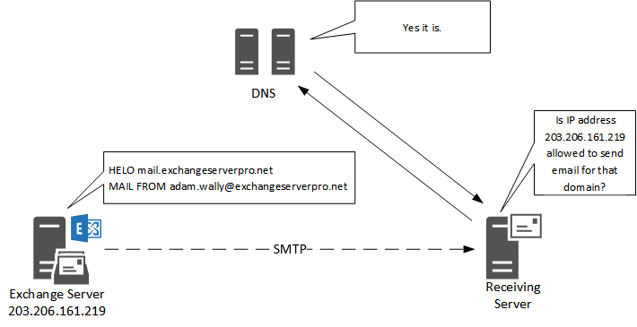
SPF
Validerer sender av email

Slide 12
SPF
v=spf1 ip4:192.0.2.1 include:example.com –all
V=spf1
Versjon av spf
Ip4:10.11.205.63
Denne ipen kan sende mail
Include:example.com
Dette domenet kan sende mail
-all
Setter en hard stop for alt som ikke matcher reglene
~all
Slipper gjennom, men blir markert som mistenkelig

